Slide 1
第9章 集成运算放大器及其应用电路
9.1 概 述
9.2 差动式放大电路
9.3 功率放大电路
9.4 运算放大器在信号运算方面的应用
9.5 运算放大器在信号处理方面的应用
9.6 运算放大器在波形发生器方面的应用
9.7 运算放大器在信号变换方面的应用

Slide 2
9.1 概 述
集成电路简介
集成电路( Integrated circuit缩写为IC )是应用半导体制造工艺把晶体管、场效应管、电阻、小容量电容等许多元器件以及它们之间的连线都做在同一硅片上，然后封装在管壳里。这样制成的具有特定功能的电子电路称为集成电路。
特点：体积小、重量轻、性能好、功耗低、可靠性高。

Slide 3
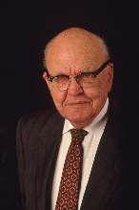
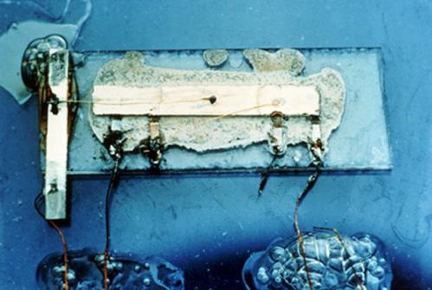
补充：集成电路发展和应用情况
1、第一块集成电路板
杰克·基尔比

Slide 4
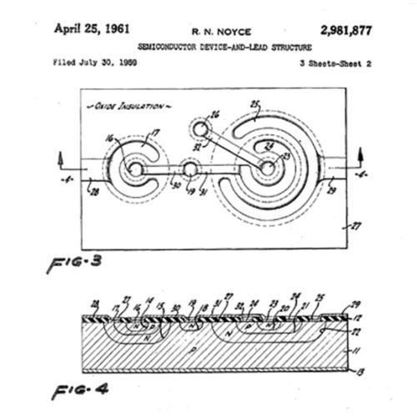
2、半导体设备与铅结构模型
1960年，仙童公司制造出第一块可以实际使用的单片集成电路。罗伯特-诺伊斯的方案最终成为集成电路大规模生产中的实用技术。基尔比和诺伊斯都被授予“美国国家科学奖章”。他们被公认为集成电路共同发明者。

Slide 5

3、分子电子计算机
1961年，德州仪器为美国空军研发出第一个基于集成电路的计算机，即所谓的“分子电子计算机”。美国宇航局也开始对该技术表示了极大兴趣。当时，“阿波罗导航计算机”和“星际监视探测器”都采用了集成电路技术。

Slide 6
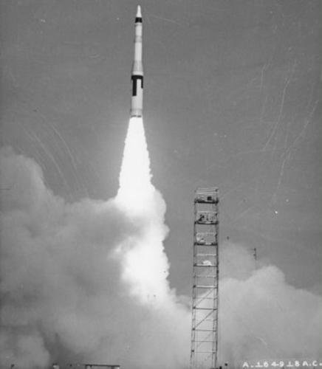
4、集成电路应用于导弹制导系统
1962年，德州仪器为“民兵-I”型和“民兵-II”型导弹制导系统研制22套集成电路。这不仅是集成电路第一次在导弹制导系统中使用，而且是电晶体技术在军事领域的首次运用。到1965年，美国空军已超越美国宇航局，成为世界上最大的集成电路消费者。

Slide 7
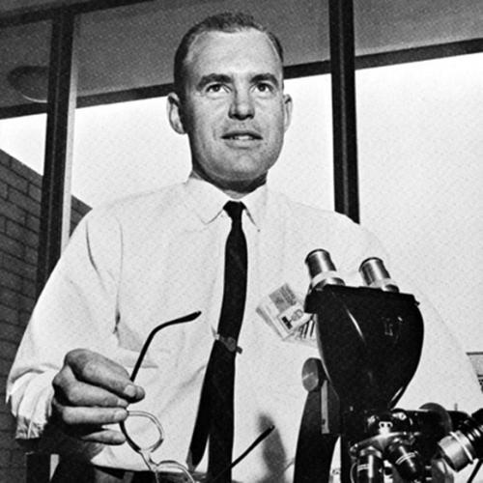
5、戈登-摩尔提出摩尔定律
早在1965年，摩尔就曾对集成电路的未来作出预测。他推算，到1975年每块芯片上集成的电子元件数量将达到65000个。而实际上，每过12个月芯片上集成的电子元件数量都会翻一番。这就是现在我们所了解的计算机“摩尔定律”。

Slide 8
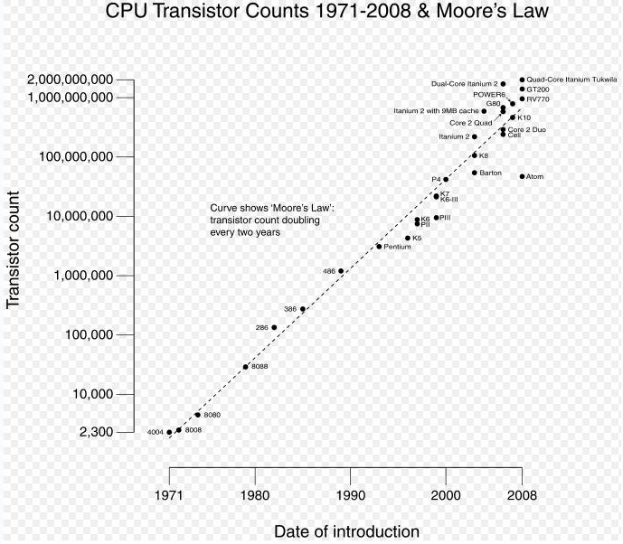
5、戈登-摩尔提出摩尔定律
摩尔定律：
集成电路上可容纳的晶体管数目，约每隔18个月便会增加一倍，性能也将提升一倍，当价格不变时，或者说，每一美元所能买到的电脑性能，将每隔18个月翻两倍以上。

Slide 9
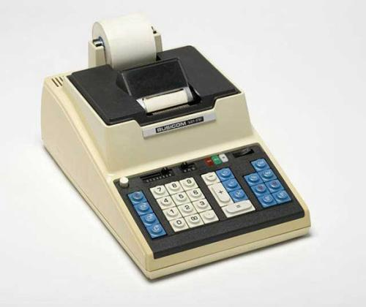
6、“Busicom 141-PF”计算机
1969年，英特尔公司为日本计算机公司最新研发的“Busicom 141-PF”计算机设计12块芯片。但英特尔公司的工程师泰德-霍夫等人却根据日本公司的需求提出了另一套设计方案。于是诞生了历史上第一个微处理器--4004。

Slide 10
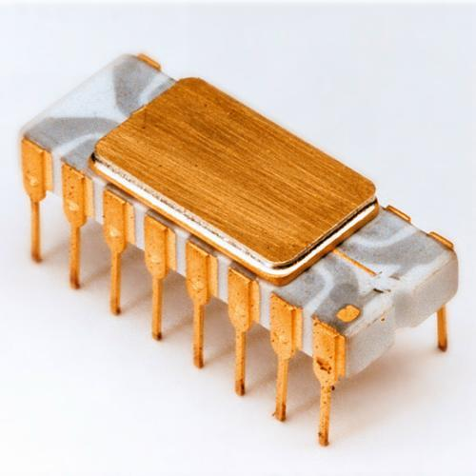
7、英特尔4004微处理器
据霍夫介绍，4004微处理器的计算能力其实并不输于世界上第一台计算机ENIAC(电子数字积分计算机)，但却比ENIAC小得多。ENIAC使用了18000个真空管，占据了整个房间。

Slide 11
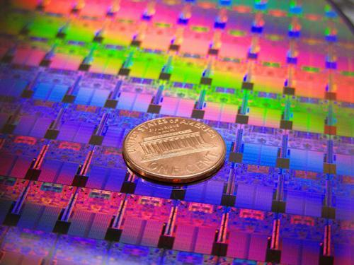
8、集成电路工艺突飞猛进
如今，芯片制造商(如英特尔、AMD等公司)生产的芯片上所集成的晶体管数量已达到了空前的水平，而且每个晶体管的体积变得非常微小。比如，一个针尖上可以容纳3000万个45毫微米大小的晶体管。此外，现在的处理器上单个晶体管的价格仅仅是1968年晶体管价格的百万分之一。

Slide 12
集成电路分类
集成电路按功能可分为
模拟集成电路、
数字集成电路两大类。
模拟集成电路按其特点分为
集成运算放大器、
集成稳压器、
集成功率放大器等。

Slide 13
模拟集成电路的结构特点
由于制造工艺方面的原因，模拟集成电路具有下面一些特点：
采用直接耦合方式。
采用差动放大电路。
用恒流源代替大阻值的电阻。
采用复合管的接法以改进单管的性能。
集成电路中的元件性能一致，特别适宜于制作对称结构的电路。

Slide 14
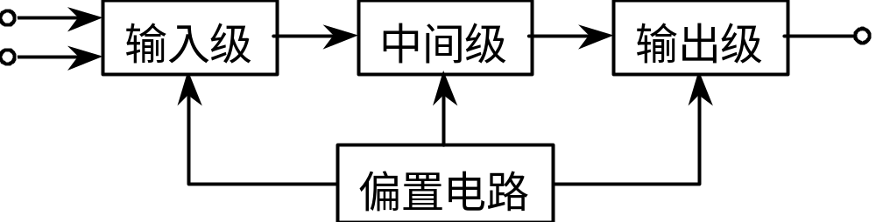
9.1.1 集成运算放大器的组成
通常由共发射极放大电路构成，目的是为了获得较高的电压放大倍数。
通常由差动放大电路构成，目的是为了减小放大电路的零点漂移、提高输入阻抗。
通常由互补对称电路构成，目的是为了减小输出电阻，提高电路的带负载能力。
一般由各种恒流源电路构成，作用是为上述各级电路提供稳定、合适的偏置电流，决定各级的静态工作点。

Slide 15
具体实例
以F007(5G24、F741)为例来说明集成运放的内部电路组成。F007是国内型号，对应国外同类产品的型号为μA741。这是一种应用十分广泛的通用型集成运放。它的内部电路如图所示。

Slide 16
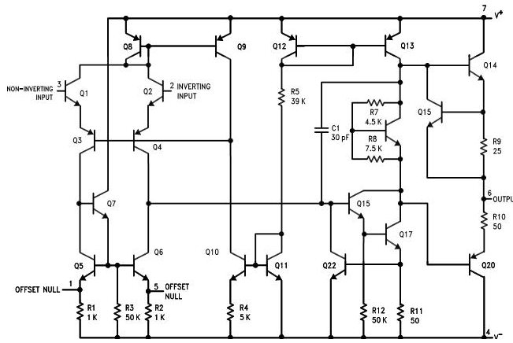

Slide 17
+V_{CC}
3
+
7
A
6
2
4
_
5
1
R_{w}
R
-V_{EE}
外部接线图

Slide 18
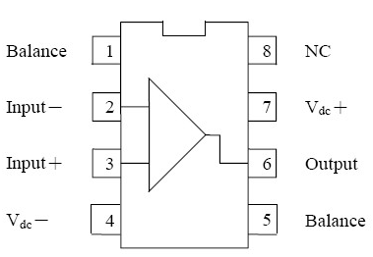
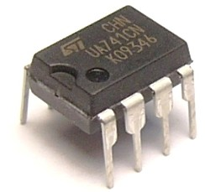

Slide 19
9.2 差动式放大电路
集成运算放大器是一种高放大倍数的直接耦合多级放大器。
直接耦合方式的放大电路存在着温漂问题，在多级放大器中，第一级的温漂影响尤其严重，因此必须采取措施有效地抑制温漂。
输入级大多采用差动式放大电路(Differential Amplifier)

Slide 20
运放在电路中的符号如图所示。
A
_
u_{i}(-)
_
u_{o}
u_{i}(-)
u_{o}
+
A
u_{i}(+)
+
u_{i}(+)
+
(b)习惯画法
(a)简化符号(国标)
运放符号

Slide 21
理想运放的主要技术指标：
开环差模电压放大倍数A_{od}→∞
开环差模输入电阻r_{id}→∞
开环输出电阻r_{o}→0
输入偏置电流I_{IB1} = I_{IB2}=0
失调电压和失调电流U_{IO}=0、I_{IO}=0
共模电压放大倍数A_{OC}→0
0dB带宽f_{C}→∞

Slide 22
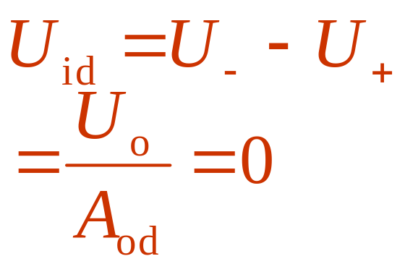
集成运放的两个重要特点:
理想运放工作在线性区，利用它的理想参数可以导出下面两条重要结论。
(1)虚短：理想运放的两输入端之间的电压差为零，即U_{id}=U₋-U₊=0，或U₋=U₊。这是因为受电源电压限制，输出电压U_{o}为有限值，又因A_{od}→∞，所以
_
U₋
U_{o}
A_{od}
U₊
+

Slide 23
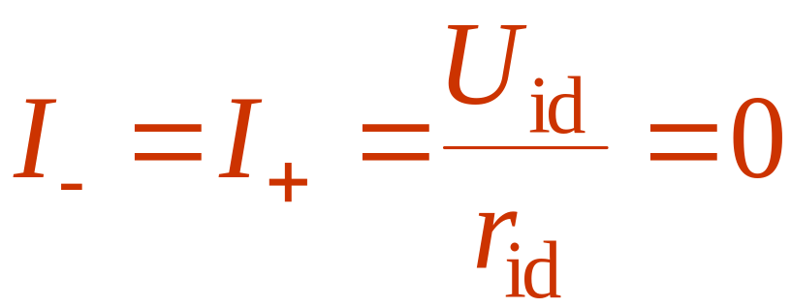
集成运放的两个重要特点:
(2)虚断：理想运放的两输入端不取电流，即I₋=I₊=0，这是因为U_{id}≈0，又因r_{id}→∞，所以
I₋=0
_
U₋
A_{od}
I₊=0
U₊
U_{o}
+
理想集成运算放大器

Slide 24
集成运放的两个重要特点:
一般实际运放工作在线性区时，其参数很接近理想条件，也基本具备这两个特点，即有U₋≈U₊，I₋≈I₊≈0。
总之，U₋≈U₊，I₋≈I₊≈0是两条重要结论，用以分析各种运算放大器的线性应用电路。

Slide 25
9.2 差动式放大电路
集成运算放大器是一种高放大倍数的直接耦合多级放大器。直接耦合方式的放大电路存在着温漂问题，在多级放大电路中，第一级的温漂影响尤其严重，因此必须采用措施有效抑制它。
集成运算放大器的输入级大多数采用差动式放大电路。

Slide 26
9.2 差动式放大电路
1. 工作原理
组成：由两个相同的共射单管放大电路组成。
输入：从两个管子基极，称为双端输入方式。
输出：从两个管子集电极之间取出，ΔU_{O}=U_{C1}－U_{C2}，称为双端输出方式。
+V_{CC}
R_{b1}
R_{c1}
R_{c2}
R_{b2}
R_{s1}
U_{C1}
U_{C2}
R_{s2}
+
+
ΔU_{O}
+
T₁
T₂
+
ΔU_{I1}
ΔU_{I2}
_
_
_
-
图9.4 基本差动放大电路

Slide 27
9.2 基本差动放大电路
1. 工作原理
条件：T₁和T₂特性完全一致，R_{s1}=R_{s2}，R_{b1}=R_{b2}，R_{c1}=R_{c2}，
即两边电路是完全对称的。
+V_{CC}
R_{b1}
R_{c1}
R_{c2}
R_{b2}
R_{s1}
U_{C1}
U_{C2}
R_{s2}
+
+
ΔU_{O}
+
T₁
T₂
+
ΔU_{I1}
ΔU_{I2}
_
_
_
-
图9.4 基本差动放大电路

Slide 28
(1)静态分析
ΔU_{I1}=ΔU_{I2} = 0，两管集电极静态值U_{C1}=U_{C2}，输出电压ΔU_{O}=0。
+V_{CC}
R_{b1}
R_{c1}
R_{c2}
R_{b2}
R_{s1}
U_{C1}
U_{C2}
R_{s2}
+
+
I_{c1}↑
ΔU_{O}
→
+
T₁
+
当T(℃)↑
U_{C1}下降了ΔU_{C1}，U_{C2}下降了ΔU_{C2}。
由于电路对称， ΔU_{C1}=ΔU_{C2}
T₂
I_{c2}↑
ΔU_{I1}
ΔU_{I2}
_
_
_
-
图9.4 基本差动放大电路

Slide 29
(2)动态分析（共模输入）
所以ΔU_{O}=(U_{C1}－ΔU_{C1})－(U_{C2}－ΔU_{C2}) = 0，即输出电压没有温漂。
+V_{CC}
R_{b1}
R_{c1}
R_{c2}
R_{b2}
R_{s1}
U_{C1}
U_{C2}
R_{s2}
+
+
ΔU_{O}
+
输入大小相等，极性相同的信号，即ΔU_{I1}=ΔU_{I2} →共模信号ΔU_{IC} =ΔU_{I1} =ΔU_{I2} 。
+
T₁
T₂
ΔU_{I1}
ΔU_{I2}
_
_
_
-
图9.4 基本差动放大电路

Slide 30
(2)动态分析（共模输入）
U_{C1}和U_{C2}的变化相同，因此输出电压ΔU_{OC}=0。
+V_{CC}
R_{b1}
R_{c1}
R_{c2}
R_{b2}
共模电压放大倍数(Common-mode Gain)：当输入共模信号时，共模输出电压ΔU_{OC}与输入电压ΔU_{IC}之比 。
R_{s1}
U_{C1}
U_{C2}
R_{s2}
+
+
ΔU_{O}
+
T₁
T₂
+
ΔU_{I1}
ΔU_{I2}
_
_
_
-
图9.4 基本差动放大电路

Slide 31
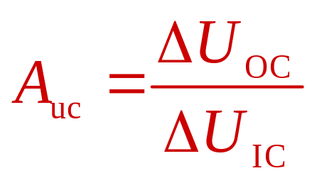
(2)动态分析（共模输入）
用A_{uc}表示。
+V_{CC}
R_{b1}
R_{c1}
R_{c2}
R_{b2}
R_{s1}
U_{C1}
U_{C2}
R_{s2}
+
+
ΔU_{O}
电路在理想对称情况下，双端输出时，A_{uc}=0。
可抑制共模信号。
+
T₁
T₂
+
ΔU_{I1}
ΔU_{I2}
_
_
_
-
图9.4 基本差动放大电路

Slide 32
(3)动态分析（差模输入）
+V_{CC}
差动放大电路要放大信号时，输入信号ΔU_{I}应加在B₁、B₂两个输入端上，如图9-5所示。
R_{c1}
R_{c2}
R_{b2}
R_{b1}
ΔU_{O}
R_{s1}
R_{s2}
B₁
+
B₂
+
T₁
T₂
_
_
+
ΔU_{I1}
ΔU_{I2}
+
_
+
ΔU_{I}
ΔU_{I}=ΔU_{I1} –ΔU_{I2}
9.5 差模输入差动放大电路

Slide 33
(3)动态分析（差模输入）
+V_{CC}
在两边电路完全对称的条件下，输入信号ΔUI相当于在两边电路的输入端均分，因此
R_{c1}
R_{c2}
R_{b2}
R_{b1}
ΔU_{O}
R_{s1}
R_{s2}
B₁
+
B₂
+
T₁
T₂
_
_
+
ΔU_{I}/2
ΔU_{I}/2
+
_
+
ΔU_{I1}=ΔU_{I}/2，
ΔU_{I2}=－ΔU_{I}/2。
ΔU_{I}
9.5 差模输入差动放大电路

Slide 34
(3)动态分析（差模输入）
+V_{CC}
T₁和T₂的输入电压ΔU_{I1}和ΔU_{I2}大小相等，极性相反,此时的输入信号ΔU_{I}称为差模信号(Difference-mode Signal)，记为ΔU_{Id}。ΔU_{Id}=ΔU_{I1}–ΔU_{I2}
R_{c1}
R_{c2}
R_{b2}
R_{b1}
ΔU_{O}
R_{s1}
R_{s2}
B₁
+
B₂
+
T₁
T₂
_
_
+
ΔU_{I1}
ΔU_{I2}
+
_
+
ΔU_{I}
9.5 差模输入差动放大电路

Slide 35
(3)动态分析（差模输入）
+V_{CC}
在差模信号作用下，两管的电流和集电极电位变化相反。
R_{c1}
R_{c2}
R_{b2}
R_{b1}
ΔU_{O}
R_{s1}
R_{s2}
B₁
+
B₂
+
当ΔU_{I}为正时，ΔU_{I1}>0，ΔU_{C1}<0
T₁
T₂
_
_
+
ΔU_{I1}
ΔU_{I2}
+
_
+
ΔU_{I}
ΔU_{I2}=－ΔU_{I}/2， ΔU_{I2} <0，U_{C2}>0。
9.5 差模输入差动放大电路

Slide 36
(3)动态分析（差模输入）
+V_{CC}
在两边电路完全对称的条件下，ΔU_{C1}= -ΔU_{C2}。
R_{c1}
R_{c2}
R_{b2}
R_{b1}
ΔU_{O}
R_{s1}
R_{s2}
B₁
+
B₂
+
T₁
T₂
ΔU_{O}=(U_{C1}+ΔU_{C1})
－(U_{C2}+ΔU_{C2})
=2ΔU_{C1}
=－2ΔU_{C2}。
_
_
+
ΔU_{I1}
ΔU_{I2}
+
_
+
ΔU_{I}
9.5 差模输入差动放大电路

Slide 37
ΔU_{O}= (U_{C1}+ΔU_{C1})－(U_{C2}+ΔU_{C2})
= 2ΔU_{C1}
= －2ΔU_{C2}。
因此，当ΔU_{I}>0时，ΔU_{O}<0；
当ΔU_{I}<0时，ΔU_{O}>0。
差动放大电路对共模信号无放大作用。
电路只对差模信号才起放大作用，故称为差动放大电路(Difference-mode Gain)。

Slide 38
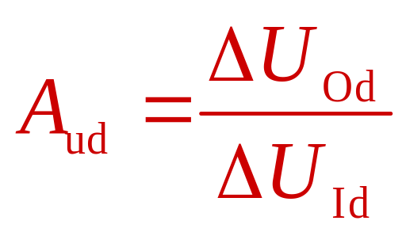
2.差模放大倍数
输入差模信号时，差模输出电压ΔU_{Od}与差模输入电压ΔU_{Id}之比称为差模电压放大倍数，用A_{ud}来表示。
R_{s1}
+
+
+
T₁
R_{c1}
ΔU_{I1}
R_{b1}
_
ΔU_{Od}
ΔU_{Id}
_
ΔU_{I2}
R_{b2}
_
+
R_{c2}
_
T₂
R_{s2}
图9.5 差模输入差动放大电路交流通路

Slide 39
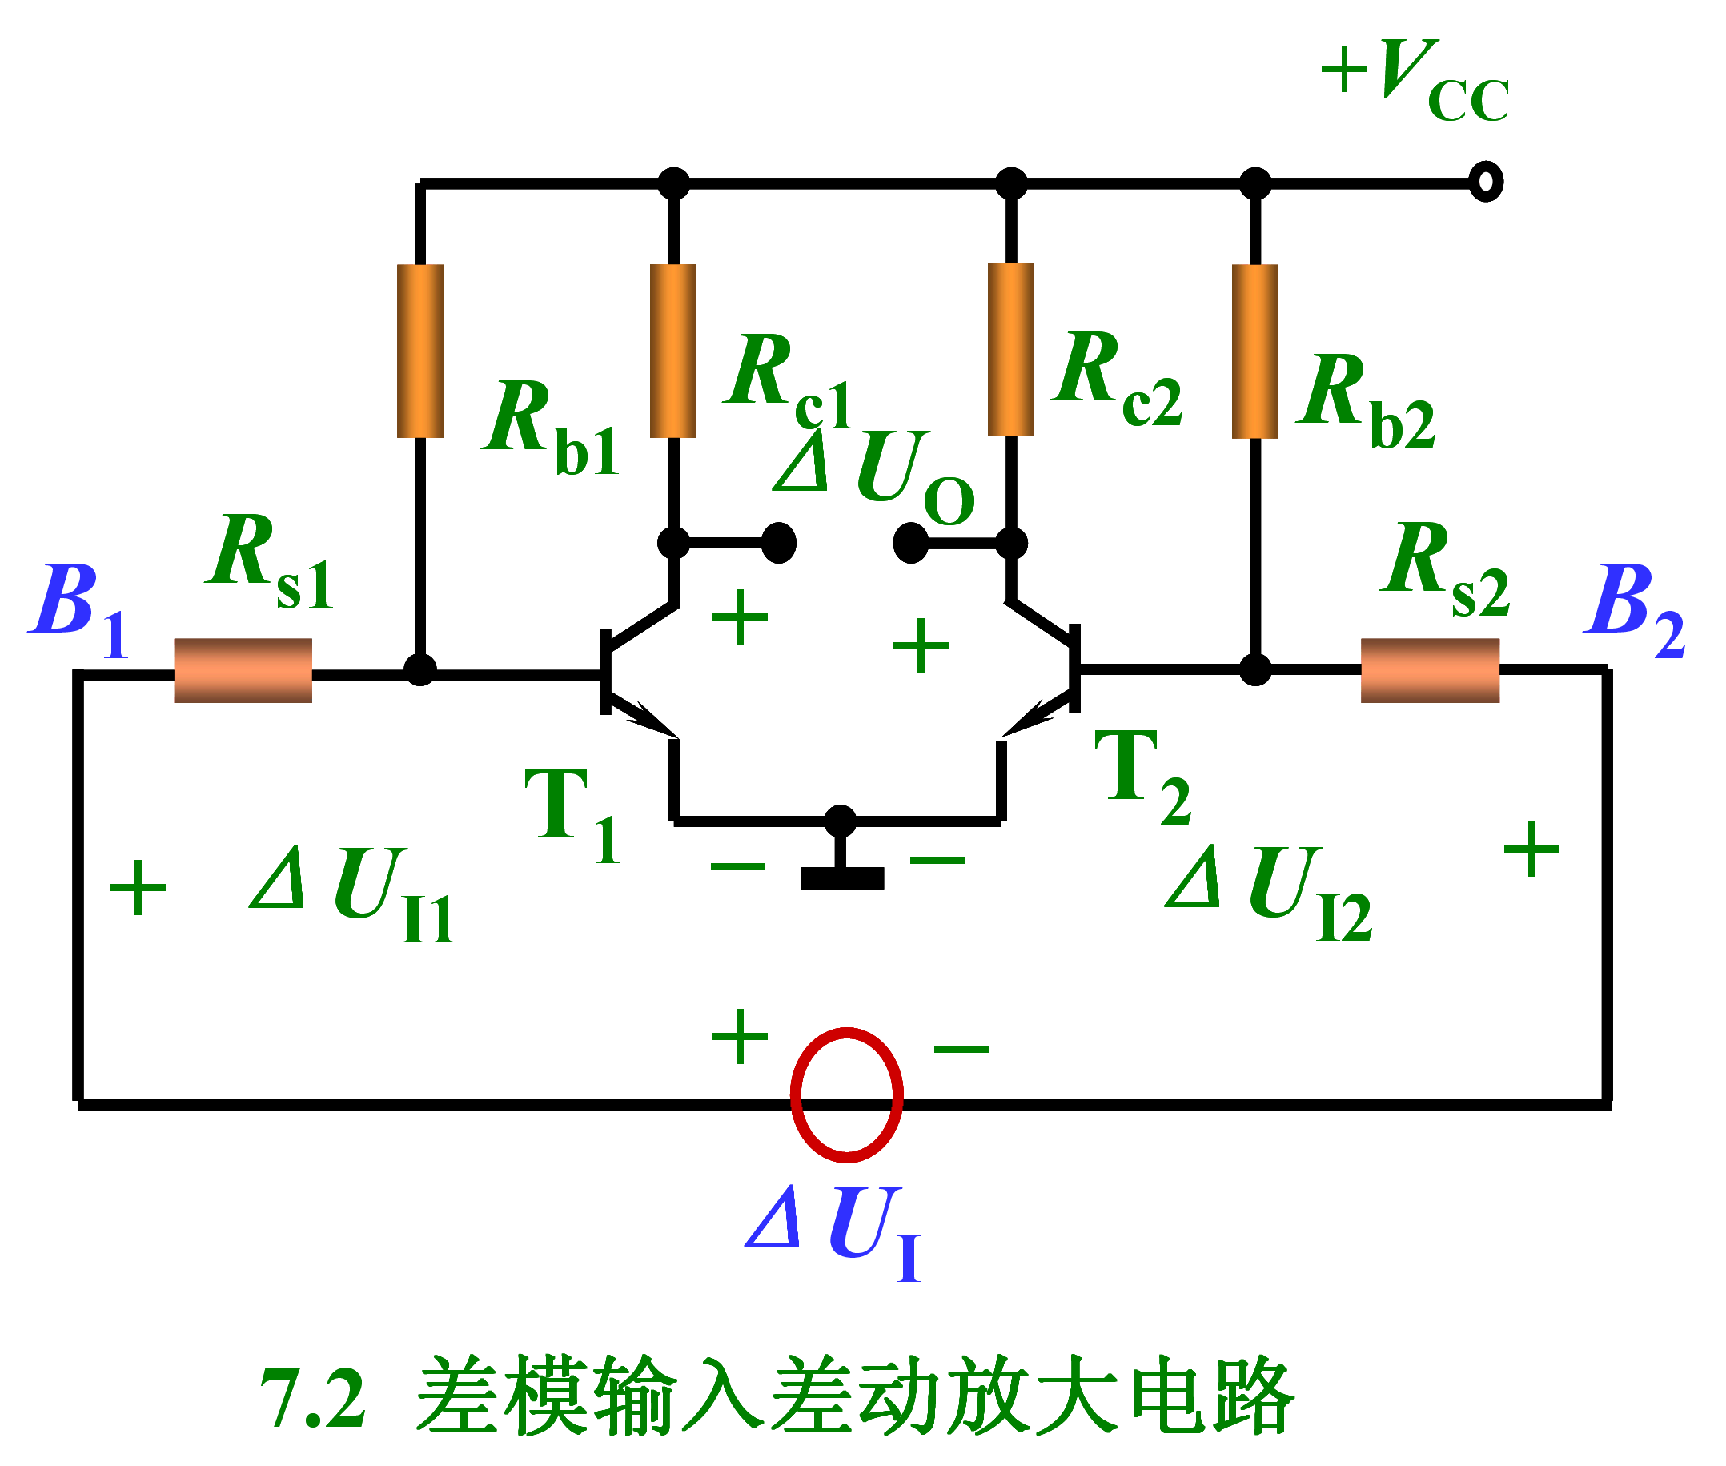
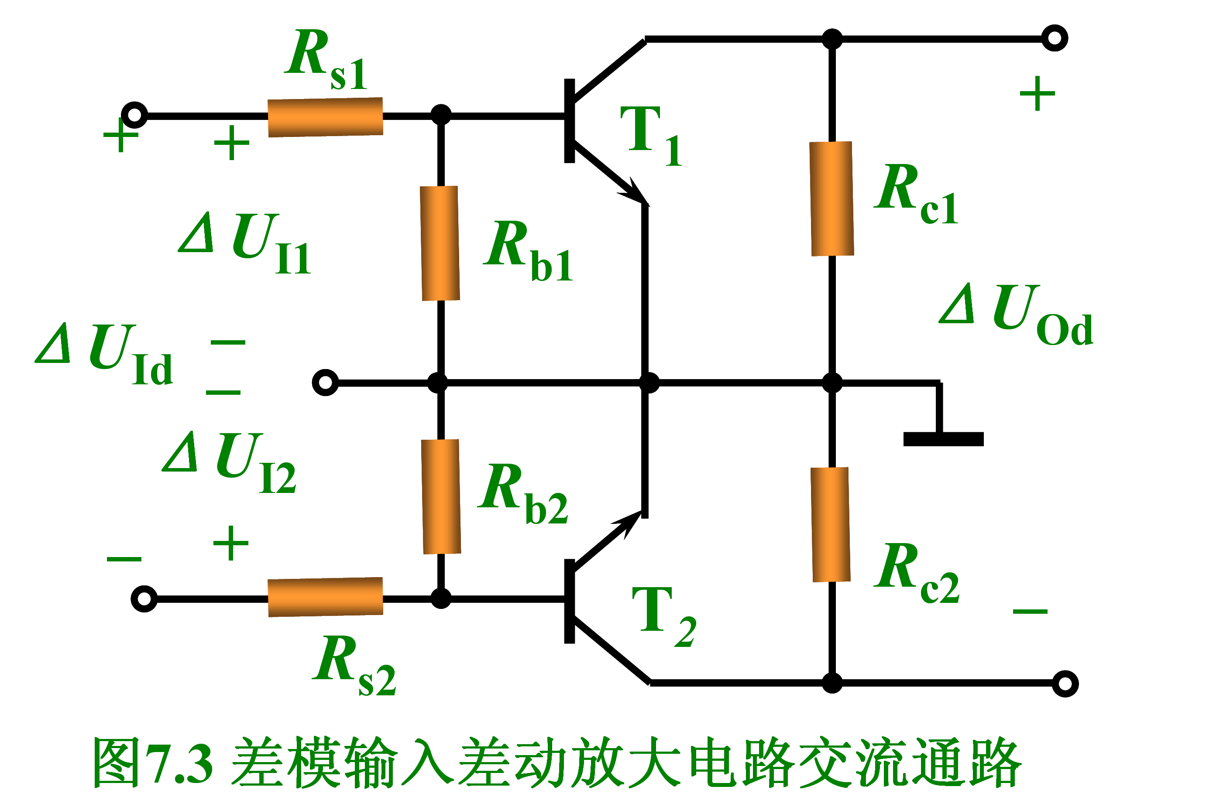

Slide 40
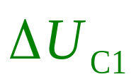
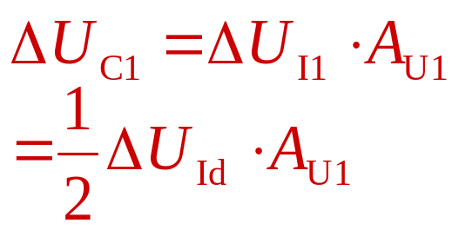
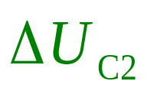
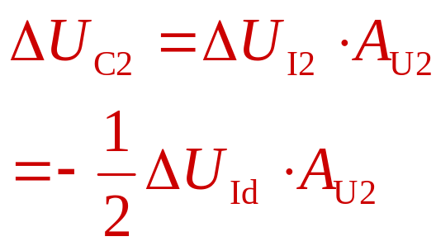
根据图9.5可得在输入差模电压的作用下，
R_{s1}
+
+
+
+
T₁
每边管子的输出
电压为：
R_{c1}
ΔU_{I1}
R_{b1}
_
_
ΔU_{Od}
ΔU_{Id}
_
_
ΔU_{I2}
R_{b2}
_
+
R_{c2}
_
T₂
+
R_{s2}
图9.5 差模输入差动放大电路交流通路

Slide 41
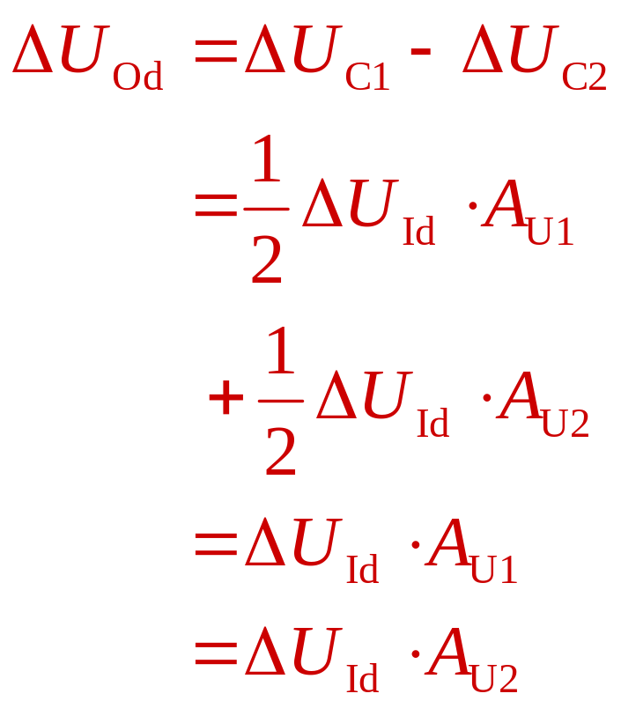
R_{s1}
因为电路对称A_{u1}=A_{u2}，所以总的输出电压
+
+
+
T₁
R_{c1}
ΔU_{I1}
R_{b1}
_
ΔU_{Od}
ΔU_{Id}
_
ΔU_{I2}
R_{b2}
_
+
R_{c2}
_
T₂
R_{s2}
图9.5 差模输入差动放大电路交流通路

Slide 42
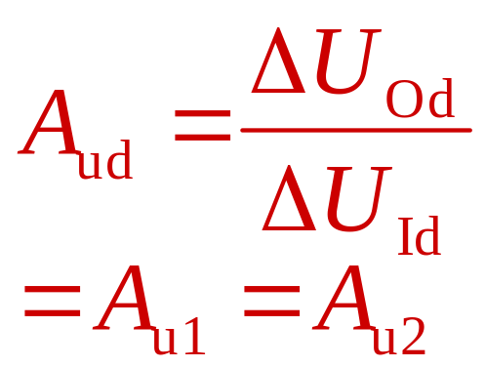
R_{s1}
得到差模放大倍数为 ：
+
+
+
T₁
R_{c1}
ΔU_{I1}
R_{b1}
_
ΔU_{Od}
ΔU_{Id}
_
ΔU_{I2}
R_{b2}
_
+
R_{c2}
_
T₂
R_{s2}
图9.5 差模输入差动放大电路交流通路

Slide 43
3.存在问题
(1)不易实现电路的完全对称。
(2)在实际工程中，常要求单端输出信号，不能抑制零漂。
(3)无论单端还是双端输出,严重的温漂会使本级静态工作点进入饱和或截止区,使放大电路不能正常工作。

Slide 44
具有射极公共电阻的差放电路
1.射极公共电阻的作用
由于温漂可以等效为输入端加共模信号，因此首先分析射极公共电阻Re对共模信号的抑制作用。
R_{c1}
R_{c2}
ΔU_{O}
+
_
R_{s2}
V_{CC}
R_{s1}
R_{L}
+
T₁
T₂
+
U_{E}
ΔU_{I1}
ΔU_{I2}
_
_
I_{E1}
I_{E2}
I_{E1}+I_{E2}
R_{e}
V_{EE}
具有射极公共电阻的差放电路

Slide 45
I_{C1}
↑
↑
T℃
(I_{E1}+I_{E2})
U_{E}
↑
↑
U_{Re}=(I_{E1}+I_{E2})R_{e}
→
↑
→
↑
I_{C2}
U_{BE1}
↓
→
I_{B1}
↓
→
I_{C1}
↓
↓
→
I_{B2}
U_{BE2}
↓
→
I_{C2}
↓
利用电流负反馈抑制温漂，共模信号时(或温度升高时)，单管中的发射极电流为I_{EQ}+ΔI_{E}，那么流过电阻R_{e}的电流即为I_{Re}=2I_{EQ}+2ΔI_{E}

Slide 46
R_{e}上的电压降为： U_{Re}=(2I_{EQ}+2ΔI_{E})R_{e}=(I_{EQ}+ΔI_{E})2R_{e}
从电压等效的观点出发，每个管子的发射极相当于接入了2R_{e}，所示。
+V_{CC}
R_{c1}
R_{c2}
_
ΔU_{O}
+
R_{s1}
R_{s2}
R_{L}
T₁
T₂
+
+
ΔU_{IC}
2R_{e}
2R_{e}
ΔU_{IC}
_
_
-V_{EE}
输入共模信号

Slide 47
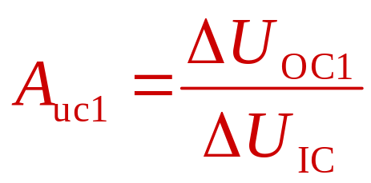
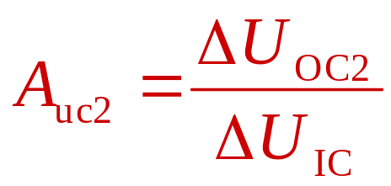
R_{s1}
根据图示交流通路可知，每边电路对共模信号ΔU_{IC}的放大倍数为:
T₁
+
R_{c1}
+
+
ΔU_{OC1}
2R_{e1}
ΔU_{IC}
_
R_{L}
_
ΔU_{OC}
_
_
2R_{e2}
R_{c2}
ΔU_{IC}
ΔU_{OC2}
+
_
R_{s2}
T₂
+
图 输入共模信号的交流通路

Slide 48
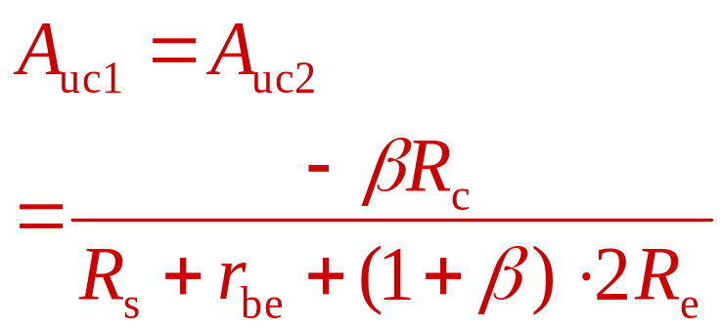
R_{s1}
T₁
+
负载电阻R_{L}中没有电流流过，视为开路。
R_{c1}
+
+
ΔU_{OC1}
2R_{e1}
ΔU_{IC}
_
R_{L}
_
ΔU_{OC}
R_{L}
_
_
2R_{e2}
R_{c2}
ΔU_{IC}
ΔU_{OC2}
+
_
R_{s2}
T₂
+
图7.6 输入共模信号的交流通路

Slide 49
从上式中可见，R_{e}使每边共模放大倍数显著下降，即R_{e}对共模信号有很强的抑制作用，R_{e}越大，负反馈的作用越强，每管的漂移越小，则抑制共模信号的作用就越强。

Slide 50
R_{e}对差模信号的放大倍数的影响:
R_{c1}
R_{c2}
ΔU_{O}
+
_
R_{s2}
V_{CC}
R_{s1}
在差模信号作用下，两管得到大小相等、极性相反的输入信号，于是一管电流增大，另一管电流减小，且变化量相等,
R_{L}
+
T₁
T₂
+
U_{E}
ΔU_{I1}
ΔU_{I2}
_
_
I_{E1}
I_{E2}
I_{E1}+I_{E2}
R_{e}
V_{EE}
图 具有射极公共电阻的差放电路

Slide 51
因而两管电流之和不变，即R_{e}上的总电流不变，仍为2I_{EQ}，在R_{e}上没有信号压降。
R_{c1}
R_{c2}
ΔU_{O}
+
_
R_{s2}
V_{CC}
R_{s1}
R_{L}
+
T₁
T₂
+
U_{E}
ΔU_{I1}
ΔU_{I2}
_
_
所以对差模信号而言，R_{e}如同短路，
I_{E1}+ΔI_{E1}
I_{E2}+ΔI_{E2}
I_{E1}+I_{E2}
R_{e}
V_{EE}
故不会影响差模放大倍数。
图 具有射极公共电阻的差放电路

Slide 52
2.电路的计算分析
(1)计算静态工作点
由于电路两边参数完全对称，
R_{c1}
R_{c2}
ΔU_{O}
+
_
R_{s2}
V_{CC}
R_{s1}
R_{L}
+
T₁
T₂
+
即T₁和T₂特性一致， R_{c1}=R_{c2}=R_{c}，R_{s1}=R_{s2}=R_{s}。
U_{E}
ΔU_{I1}
ΔU_{I2}
_
_
I_{E1}
I_{E2}
I_{E1}+I_{E2}
R_{e}
V_{EE}
图 具有射极公共电阻的差放电路

Slide 53
2.电路的计算分析
(1)计算静态工作点
在ΔU_{I1}=ΔU_{I2}=0时，I_{E1}=I_{E2}=I_{E}，由图 得出
V_{EE}=I_{B}R_{s}+2I_{E}R+U_{BE}
R_{c1}
R_{c2}
ΔU_{O}
+
_
R_{s2}
V_{CC}
R_{s1}
R_{L}
+
T₁
T₂
+
U_{E}
ΔU_{I1}
ΔU_{I2}
通常有I_{B}R_{s}<<2I_{E}R_{e}，所以
V_{EE}≈2I_{E}R_{e}+U_{BE}
_
_
I_{E1}
I_{E2}
I_{E1}+I_{E2}
R_{e}
V_{EE}
图 具有射极公共电阻的差放电路

Slide 54
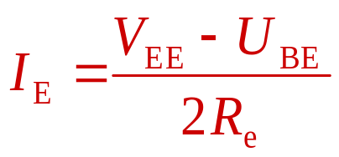
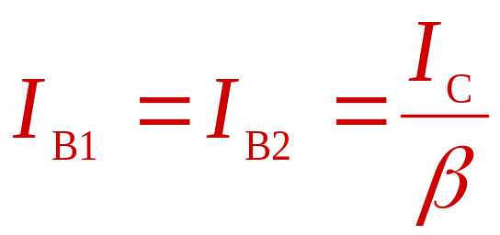
2.电路的计算分析
(1)计算静态工作点
每管发射极电流
R_{c1}
R_{c2}
ΔU_{O}
+
_
R_{s2}
V_{CC}
设ß>> 1，则
I_{C1}=I_{C2}=I_{C}≈I_{E}
R_{s1}
R_{L}
+
T₁
T₂
+
U_{E}
ΔU_{I1}
ΔU_{I2}
_
_
R_{e}
V_{EE}
U_{CE1} = U_{CE2} = U_{CE} = V_{CC}+V_{EE}-I_{C}R_{c}-2I_{E}R_{e}

Slide 55
(2)计算差模放大倍数
+
ΔI_{B1}
+
对差模信号R_{e}可视为短路，
+
+
R_{s1}
β₁ΔI_{B1}
r_{be1}
R_{L}/2
在信号幅度不太大的条件下，仍可用h参数微变等效电路计算，其差模微变等效电路如图所示。
ΔU_{I1}
R_{c1}
ΔU_{C1}
_
_
ΔU_{Id}
_
_
ΔU_{Od}
ΔU_{I2}
R_{c2}
R_{L}/2
r_{be2}
ΔU_{C2}
R_{s2}
β₂ΔI_{B2}
_
ΔI_{B2}
+
_
+
图 差模微变等效电路

Slide 56
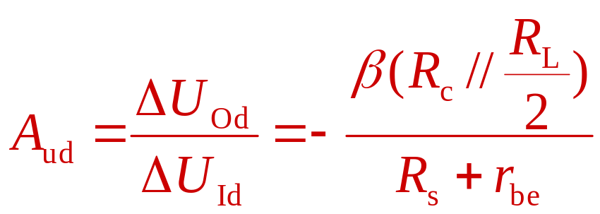
(2)计算差模放大倍数
+
ΔI_{B1}
+
R_{L}对交流信号而言，其中心相当于接地，每边接 R_{L}/2 的负载电阻。这时
+
+
R_{s1}
β₁ΔI_{B1}
r_{be1}
R_{L}/2
ΔU_{I1}
R_{c1}
ΔU_{C1}
_
_
ΔU_{Id}
_
_
ΔU_{Od}
ΔU_{I2}
R_{c2}
R_{L}/2
r_{be2}
ΔU_{C2}
R_{s2}
β₂ΔI_{B2}
_
ΔI_{B2}
+
_
+
图 差模微变等效电路

Slide 57
(3)计算差模输入电阻和输出电阻
ΔI_{B1}
+
差模输入电阻是从差模输入信号两端向放大器看入的动态电阻，显然它等于半边电路输入电阻的两倍，即
R_{id} = 2(R_{s} + r_{be})
+
+
+
R_{s1}
β₁ΔI_{B1}
r_{be1}
R_{L}/2
ΔU_{I1}
R_{c1}
ΔU_{C1}
_
_
ΔU_{Id}
_
_
ΔU_{Od}
ΔU_{I2}
R_{c2}
R_{L}/2
R_{id}
r_{be2}
ΔU_{C2}
R_{s2}
β₂ΔI_{B2}
_
ΔI_{B2}
+
_
+
图 差模微变等效电路

Slide 58
(3)计算差模输入电阻和输出电阻
+
ΔI_{B1}
+
+
+
R_{s1}
β₁ΔI_{B1}
r_{be1}
输出电阻为
R_{od} = 2R_{c}
R_{L}/2
ΔU_{I1}
R_{c1}
ΔU_{C1}
_
_
ΔU_{Id}
_
_
ΔU_{Od}
ΔU_{I2}
R_{c2}
R_{L}/2
r_{be2}
ΔU_{C2}
R_{s2}
β₂ΔI_{B2}
ΔI_{B2}
_
_
+
R_{od}
+
图 差模微变等效电路

Slide 59
具有恒流源的差放电路
射极公共电阻R_{e}越大，抑制共模信号的能力就越强→维持静态工作点的电源V_{EE}相应增大。
大电阻在集成电路中不易制作。
为此希望有这样一种器件，它的交流等效电阻很大，直流电压降却不太大。恒流源就具有这种性能。

Slide 60
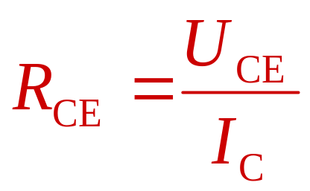
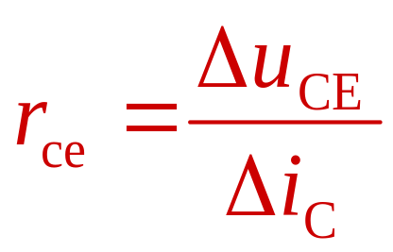
回想第五章中稳定工作点电路,射极串有电阻R_{e}后，输出特性更为平坦，即在放大区很大范围内i_{C}基本上取决于i_{B}的值而与u_{CE}的大小无关，相当于一个内阻非常大的电流源。
i_{C}
I_{C}
Δi_{C}
Δu_{CE}
r_{ce}>>R_{CE}
U_{CE}
u_{CE}

Slide 61
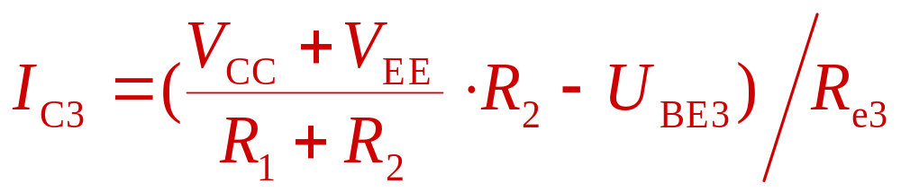
+V_{CC}
R_{c1}
R_{c2}
_
因此可利用稳定工作点电路来代替R_{e}。
ΔU_{O}
+
R_{s1}
R_{s2}
T₁
T₂
+
+
这样就得到了如图所示电路。
R₁
ΔU_{I1}
ΔU_{I2}
I_{c3}
_
_
R₂
R_{e3}
-V_{EE}
图具有恒流源的差放电路

Slide 62
+V_{CC}
将电流源简化为内阻无限大的恒流源(Constant Current Source)的电路如图所示。
R_{c1}
R_{c2}
ΔU_{O}
R_{s1}
_
R_{s2}
+
T₁
T₂
+
+
ΔU_{I1}
ΔU_{I2}
_
I_{c3}
_
-V_{EE}
具有恒流源的差放电路的简化电路

Slide 63
9.2.2 共模抑制比和共模输入电压范围
差动放大电路放大的信号是差模输入信号。
共模信号是外界客观存在的。
实际上差动放大电路的输入信号常是既有差模成分又有共模成分。

Slide 64

设差放的两个输入端对地的信号电压为ΔU_{I1}和ΔU_{I2}。那么差模输入电压ΔU_{Id}可以表示为二者之差。 ΔU_{Id} =ΔU_{I1}-ΔU_{I2}
共模输入电压ΔU_{IC}为二者的算术平均值：
实际的每个输入端的信号电压相当于每一边的差模输入信号和共模输入信号的叠加。即：
ΔU_{O} =ΔU_{Od}+ΔU_{Oc} = A_{Ud}ΔU_{Id} + A_{Uc}ΔU_{IC}

Slide 65
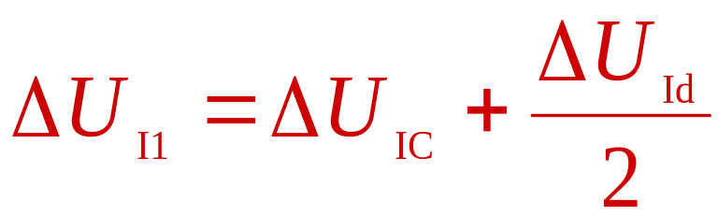
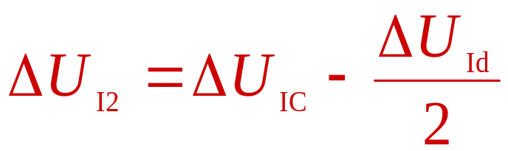
当差动放大电路在小信号范围内工作时，按照叠加原理，可得输出电压ΔU_{O}为:
ΔU_{O} =ΔU_{Od}+ΔU_{Oc} = A_{Ud}ΔU_{Id} + A_{Uc}ΔU_{IC}
式中ΔU_{Od}为差模输出电压，即为经放大后输出的信号电压；
ΔU_{Oc}为共模输出电压，即为误差电压，应当加以抑制。

Slide 66
若差放电路是理想对称的，而且是双端输出的形式，那么A_{uc}=0，输出电压
ΔU_{O}=ΔU_{Od}。
实际电路不是完全对称，或者单端输出的形式，则A_{uc}≠0，输出电压ΔU_{O}中包含ΔU_{Oc}，即误差电压成分。
一个性能良好的差放，其共模放大倍数应非常低，能够有效地抑制共模信号。

Slide 67
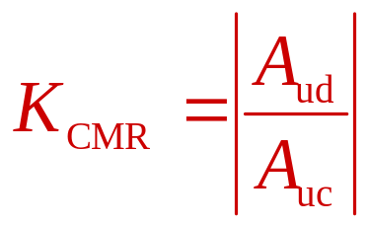
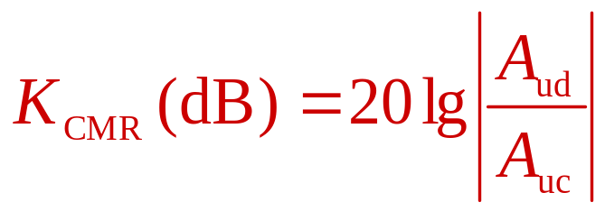
怎样衡量差放电路抑制共模信号的能力
→共模抑制比。
共模抑制比K_{CMR}
定义共模抑制比(Common-mode Rejection Ratio 简称K_{CMR})为:
用分贝为单位表示为

Slide 68
实际的差动放大电路，在输入共模电压超过某一定值时，将影响差分对管的工作状态，共模抑制比会下降，甚至不能正常工作，因此必须限制输入共模电压的大小。
在共模抑制比不低于规定值的条件下，允许输入的最大共模电压，称为共模输入电压范围。

Slide 69
9.2.3 失调和调零
1.失调电压(Offset Voltage)和失调电流(Offset Current)
实际的差放，由于两边的管子特性和电阻参数不可能理想对称、输入为零时输出一般不为零。这种现象称为放大电路的失调。
放大电路的失调程度可以用输入端的失调电压和失调电流两个参数来表示，也就是说，可以把放大电路输出的失调看成是在输入端加一个输入电压和一个输入电流的结果。

Slide 70
+V_{CC}
R_{c1}
R_{c2}
图9.6表示一个有失调的实际差放电路，把它等效成下图电路，其中虚线框内表示一个理想的差动电路。
ΔU_{O}
I_{B1}
_
+
B₁
T₁
T₂
+
+
ΔU_{I1}
_
ΔU_{I}
_
R_{e}
ΔU_{I2}
_
+
B₂
I_{B2}
-V_{EE}
图9.6(a) 有失调的放大器

Slide 71
+V_{CC}
ΔU_{O}=0时 ΔU_{I}≠0 I_{B1}≠I_{B2}
R_{c1}
R_{c2}
ΔU_{O}
U_{IO}
_
I'_{B1}=I_{B1}-I_{IO}/2
=(I_{B1}+I_{B2})/2
=I_{B2}+I_{IO}/2=I'_{B2}
B₁
+
T₁
T₂
+
I_{B1}
I’_{B1}
ΔU_{I}
ΔU’_{I}
ΔU_{O}=0时
ΔU'_{I}=0
I'_{B1}=I'_{B2}
I_{IO}/2
R_{e}
_
I’_{B2}
B₂
I_{B2}
-V_{EE}
I_{IO}=I_{B1}-I_{B2}
图9.6(b) 等效的放大器

Slide 72
由于实际差放电路不对称，因此存在失调电压和失调电流。
输入失调电压U_{IO}：使放大电路ΔU_{O}=0
时输入端所需的补偿电压；
输入失调电流I_{IO}：使放大器ΔU_{O}=0时，
两个输入端的偏置电流之差。

Slide 73
2.调零电路
实际的差动放大电路都存在失调电压和失调电流。因此，实用的电路中都设计有调零装置，人为地将放大电路调到零输入时输出也为零。
常用的调零电路。

Slide 74
+V_{CC}
R_{c1}
R_{c2}
图9.7(a)调节R_{w}，改变I_{C1}和I_{C2}。设输入为零时，ΔU_{o}为正，则R_{w}的滑动端向左移，I_{C1}↑，I_{C2}↓，ΔU_{o}→0。R_{w}<几百欧姆
ΔU_{O}
_
+
T₁
T₂
R_{w}
R_{e}
-V_{EE}
9.7(a) 发射极调零

Slide 75
+V_{CC}
9.7(b)改变R_{w}，改变R_{c}，ΔU_{o}为正，R_{w}向右移，R_{c1}↑，U_{C1}↓→ΔU_{o}→0。
R_{c1}
R_{w}
R_{c2}
ΔU_{O}
_
+
T₁
T₂
R_{e}
-V_{EE}
图9.7(b) 集电极调零

Slide 76
+V_{CC}
R_{c1}
R_{c2}
调节图9.7（c）中 R_{w}，改变U_{B2}，就是调节输入给T₂管基极的补偿电压的极性和大小，等于加上U_{IO}，从而使ΔU_{o}→0。
ΔU_{O}
_
+
T₁
T₂
R_{w}
R_{e}
-V_{EE}
R
R
V_{BB}
图9.7(c) 基极调零

Slide 77
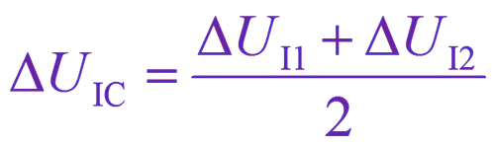
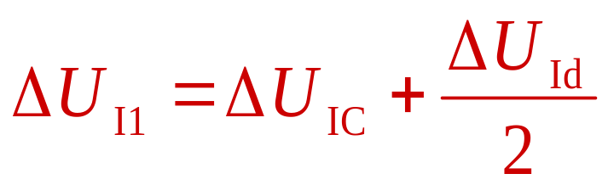
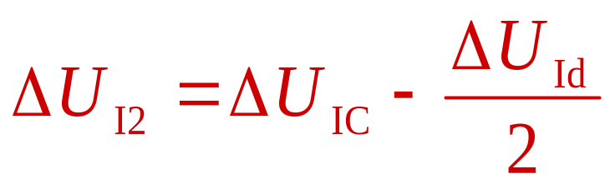
9.2.4 差动放大电路的四种接法
差动放大电路一般情况下的输入信号和输出信号
输入信号：
差模：ΔU_{Id} =ΔU_{I1}-ΔU_{I2}
共模：
每一边实际输入：

Slide 78
实际输出：
ΔU_{O} =ΔU_{Od}+ΔU_{Oc} = A_{Ud}ΔU_{Id} + A_{Uc}ΔU_{IC}
四种连接方式：
  双端输入双端输出；
  双端输入单端输出；
  单端输入双端输出
  单端输入单端输出。

Slide 79
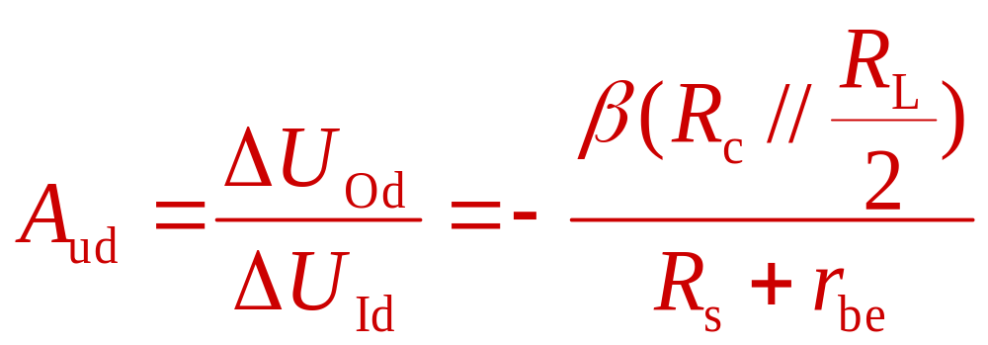
1.双端输入、双端输出
双端输入、双端输出电路的差模放大倍数为：
共模放大倍数为：A_{uc}=0
输入电阻：R_{id} = 2(R_{s}+r_{be})
输出电阻：R_{od} = 2R_{c}

Slide 80
2.双端输入、单端输出
+V_{CC}
双端输入、单端输出电路如图9.8所示。
R_{c1}
R_{c2}
+
R_{s1}
R_{s2}
+
R_{L}
ΔU_{Od}
双端输入、单端输出电路与双端输入双端输出电路比较有下面三点差别：
_
+
T₁
T₂
ΔU_{I1}
ΔU_{Id}
_
_
I_{Re}
R_{e}
ΔU_{I2}
_
+
-V_{EE}
图9.8 双端输入单端输出电路

Slide 81
（1）静态时输出端的直流电压不为零。
（2）输出信号只从一管集电极取出，差模放大倍数为双端输出电路的一半。
（3）电路的温漂和K_{CMR}指标要低于双端输出电路。

Slide 82

3.单端输入、双端输出
如图9.10所示，单端输入是将输入端一端接地。
+V_{CC}
R_{c1}
ΔU_{O}
R_{c2}
+
_
R_{s1}
R_{s2}
R_{L}
+
T₁
T₂
可以将其等效变换，按式ΔU_{Id}=ΔU_{I1}-ΔU_{I2}，
ΔU_{I}
_
R_{e}
-V_{EE}
图9.10单端输入双端输出电路

Slide 83
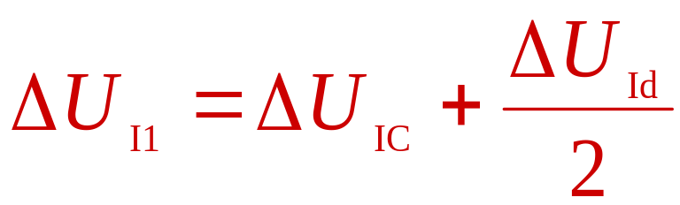
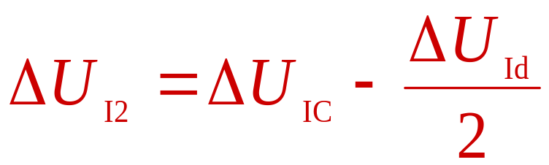
+V_{CC}
R_{c1}
ΔU_{O}
R_{c2}
+
_
R_{s1}
R_{s2}
R_{L}
+
T₁
T₂
+
+
将原来信号分解成一个共模信号和一对差模信号，如图9.11所示。
+
ΔU_{I}/2
ΔU_{I}/2
_
_
ΔU_{I}
0V
+
_
_
ΔU_{I}/2
R_{e}
ΔU_{I}/2
_
_
+
-V_{EE}
图9.11单端输入双端输出等效变换

Slide 84
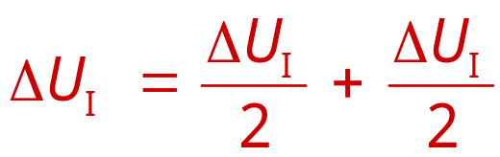
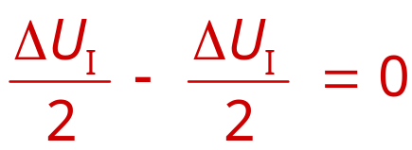
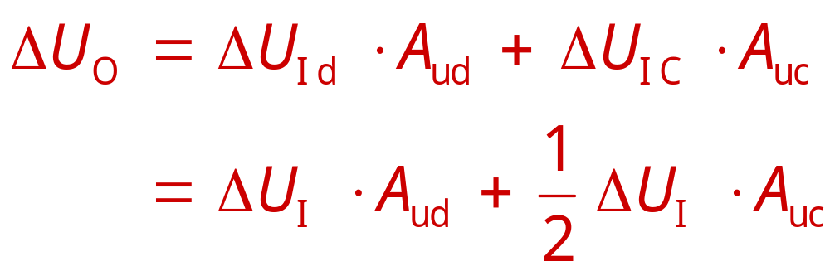
T₁得到的信号仍为
T₂输入依然是地
由于输入信号中有差模和共模信号两部分，则输出信号也有两部分组成：

Slide 85
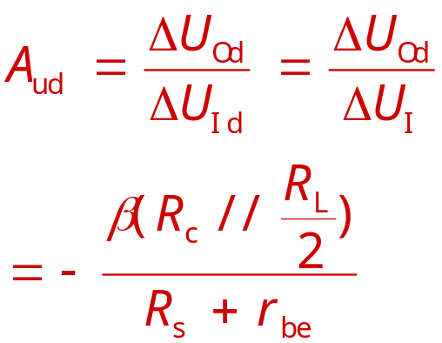
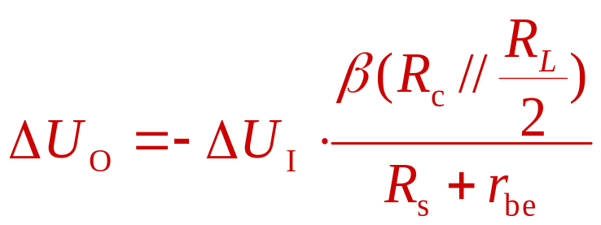
单端输入双端输出的共模电压放大倍数A_{uc}在理论上为0。而差模放大倍数为：
差模输入电阻：
R_{id} = 2( R_{s} + r_{be} )
输出电阻：
R_{o} = 2R_{c}

Slide 86
4.单端输入、单端输出电路
+V_{CC}
由上面讨论可知，差动放大电路的此种接法的性能指标可通过下列各式求出：
R_{c1}
R_{c2}
R_{s1}
+
R_{s2}
R_{L}
ΔU_{O}
+
_
ΔU_{I}
_
R_{e}
-V_{EE}
图9.12 单端输入单端输出电路

Slide 87
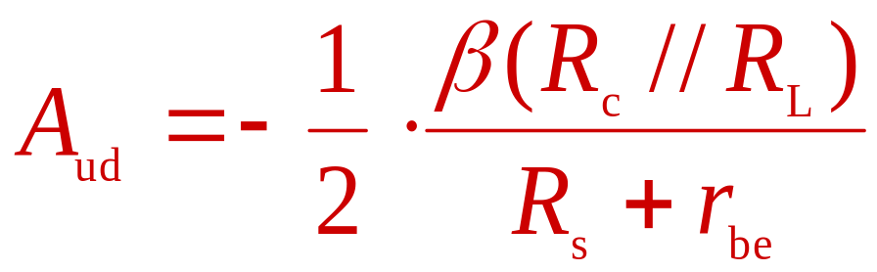

R_{id} = 2 ( R_{s} + r_{be} )
R_{o} = R_{c}

